Slide 1
ist die
Fördergemeinschaft für das Schultheater
an Grund-, Mittel und Förderschulen e. V.

Slide 2
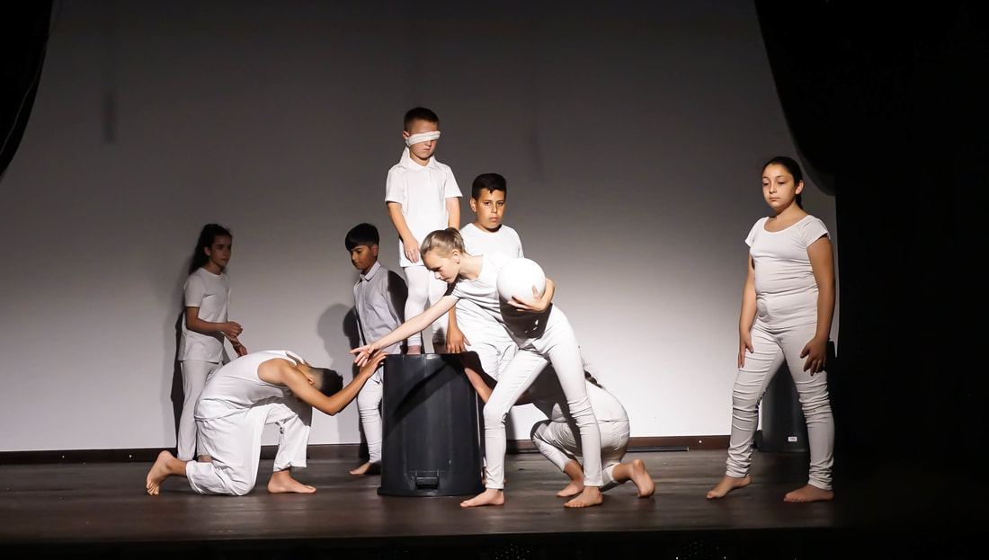
PAKS steht für
Pädagogischer
Arbeits
kreis
Schultheater e.V.

Slide 4
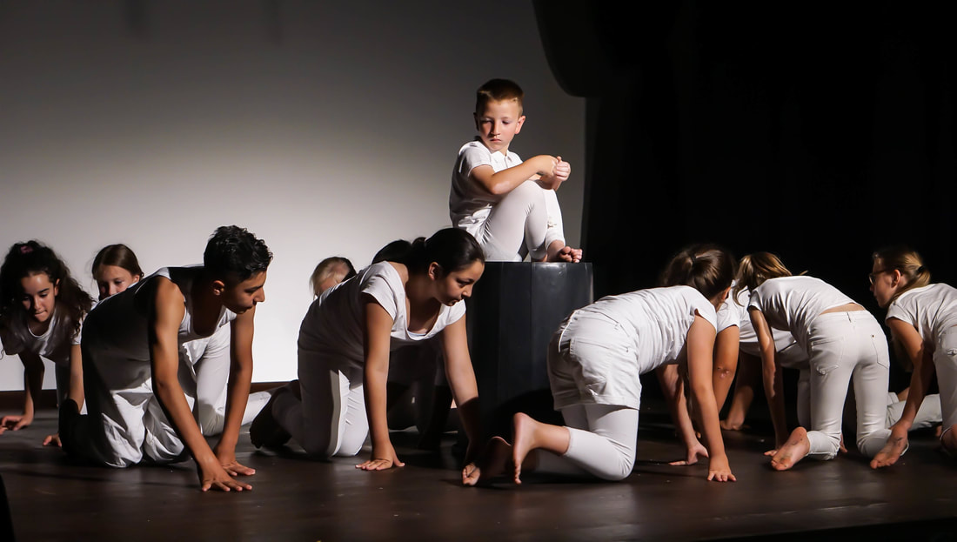
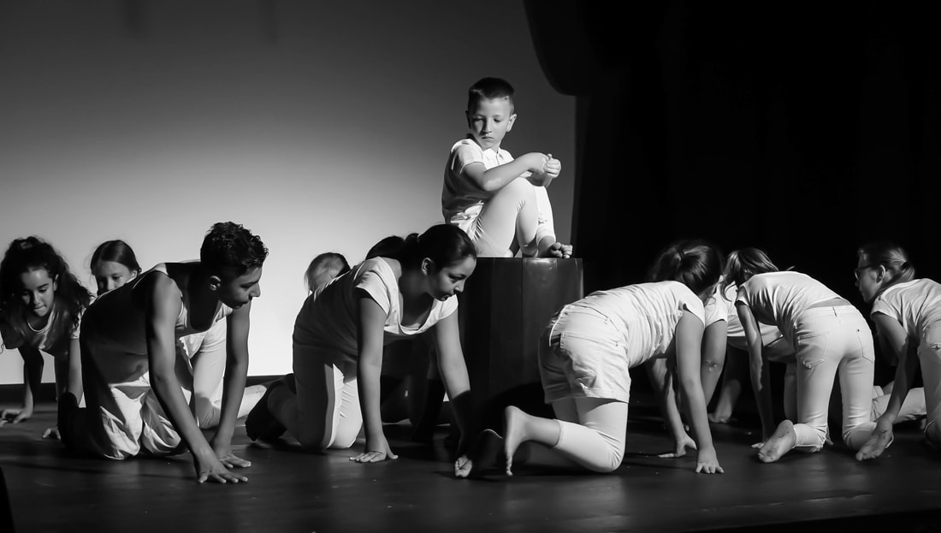

Slide 5
Intention
PAKS setzt sich für eine starke Stellung des Schultheaters im Unterricht, im Ganztag und in Arbeitsgemeinschaften ein.
PAKS plädiert für die Einführung des Schulfachs „Theater“ an den Grund-, Mittel- und Förderschulen.
PAKS macht sich stark für eine breit angelegte Ausbildung aller Lehramtsstu-denten im Bereich Theater und organisiert Seminartage in diesem Bereich.
PAKS bildet mit den Regierungen Multiplikatoren für „Szenisches Lernen“ aus und engagiert sich in der Zertifizierung von Theaterlehrerinnen und - lehrern.
PAKS versteht sich auch als Interessenvertretung von Erzieherinnen und Erziehern, die sich für das Theater in ihren Einrichtungen einsetzen.

Slide 6
Information
PAKS bietet auf seiner Homepage www.paks-bayern.de eine Übersicht wichtiger Termine für das Schultheater.
PAKS berichtet auf seiner Homepage über Entwicklungen im Schultheater und bietet Anregungen für die Unterrichtspraxis.
PAKS sammelt auf seiner Homepage Berichte von Schultheaterfestivals und Beschreibungen von Workshops.
PAKS hält auf seiner Homepage Materialien für die Theaterarbeit in der Schule bereit (Theaterübungen u.v.m.).
PAKS gibt zweimal im Jahr die Mitgliederzeitschrift „PAKS-Brief“ zum Down-load von der Homepage heraus.

Slide 7
Interaktion
PAKS organisiert Kurse und veranstaltet Seminartage und Workshops.
Personales Spiel
Figurentheater
Puppentheater
Schattenspiel
Maskenspiel
Schwarzlichttheater
Tanztheater
Medieneinsatz
Game Theater
Szenisches Lernen
Impro-Theater
Performance
PAKS bietet Beratung zu den Möglichkeiten des Theaters in den Bereichen
Theaterklassen
Sozialkompetenz
Inklusion
Gewaltprävention
Integration

Slide 8
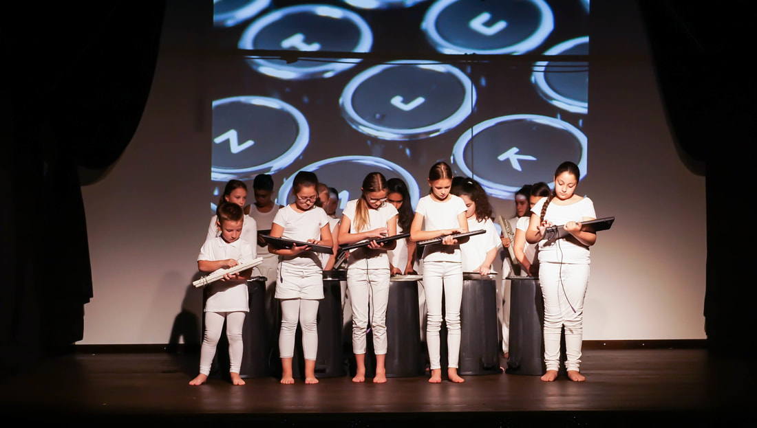

Slide 9
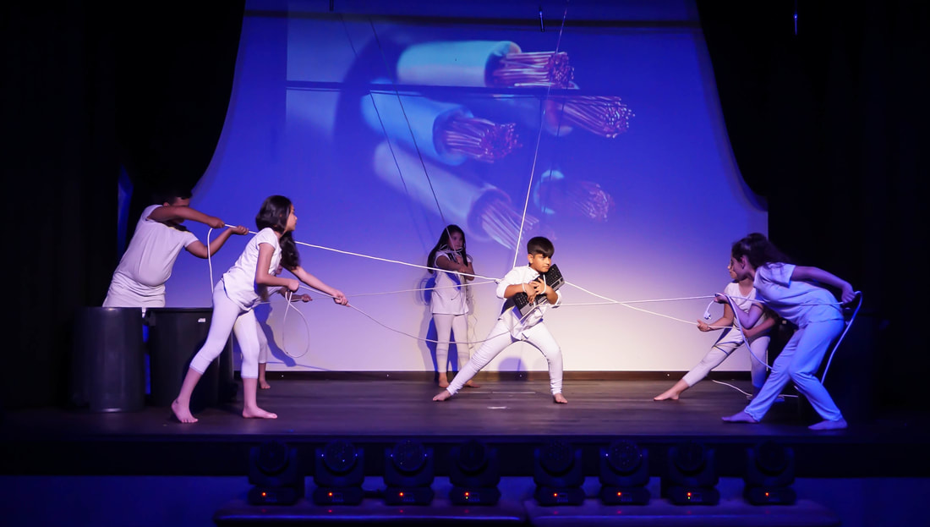
Koordination
PAKS veranstaltet in Zusammenarbeit mit den Bezirksregierungen und mit Unterstützung des Kultusministeriums regelmäßig Schultheatertage.
PAKS und die jeweiligen Bezirksregierungen organisieren die regionalen Theatertage und die Zentralen Bayerischen Theatertage im jährlichen Wechsel.
PAKS bietet Gruppen, die an Schultheatertagen teilnehmen möchten,
Beratung und Unterstützung an.

Slide 10
Schultheatertage

Slide 11
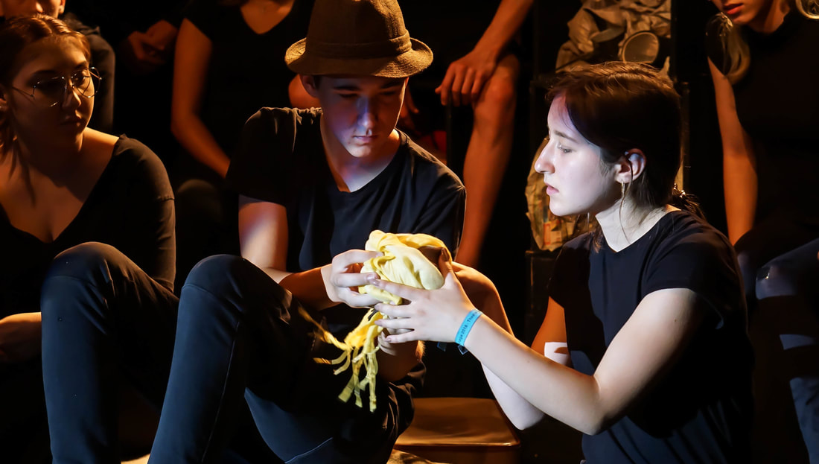

Slide 14
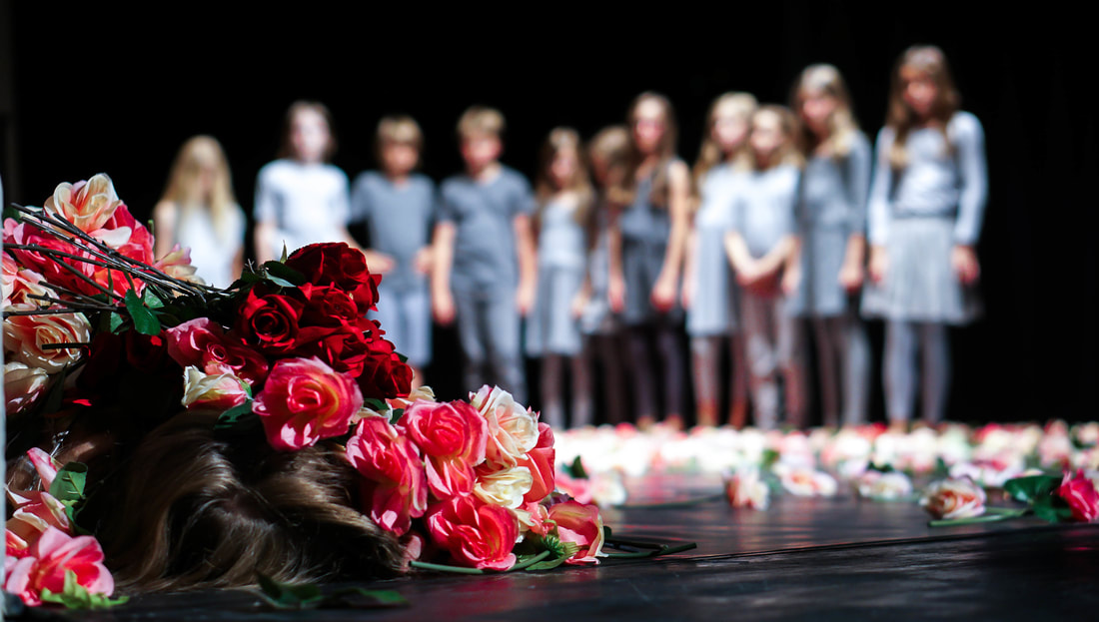

Slide 15
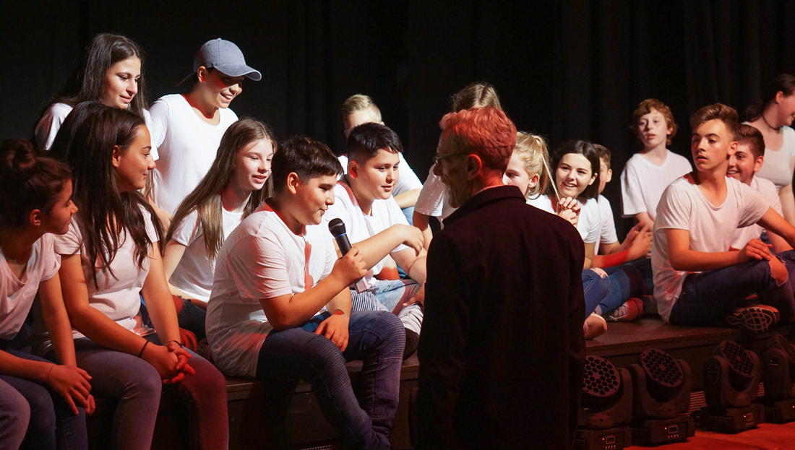

Slide 16
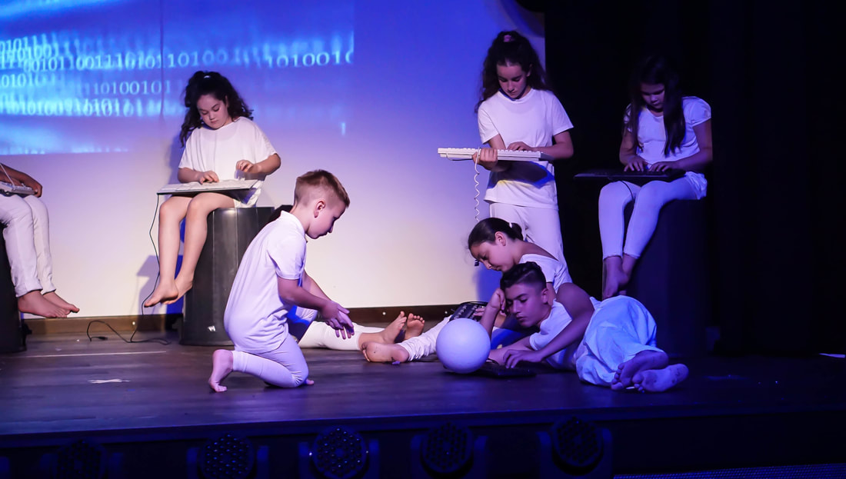
Kooperation
PAKS pflegt Kontakt zu den Theaterverbänden der anderen Schularten.
Theater
an beruflichen
Oberschulen
PAKS ist Mitglied in der Landesarbeitsgemeinschaft Theater und Film an bayerischen Schulen und im Bundesverband Theater an Schulen.
PAKS unterstützt Theaterinitiativen aller Art.
TIS – Theater im Schullandheim

Slide 17
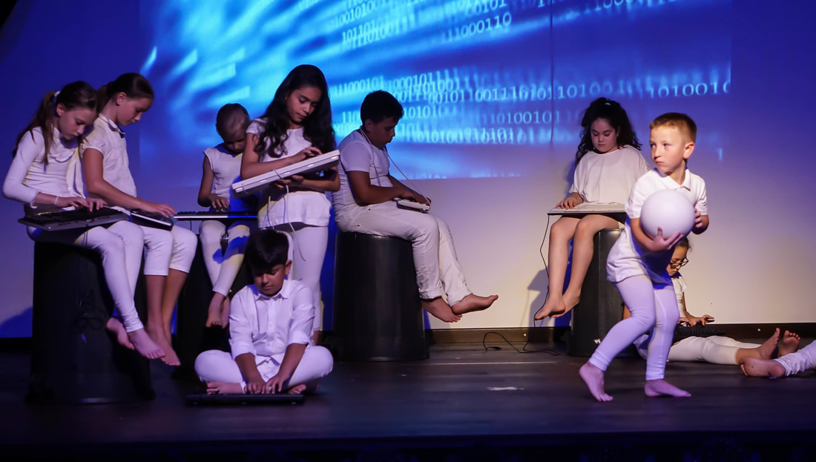
Repräsentation
PAKS stellt die besonderen Leistungen des Schultheaters in der Öffentlichkeit dar und setzt sich bei den Behörden für die Theaterpraxis an Schulen ein.
PAKS-Vorstände werden bei politischen Verantwortungsträgern vorstellig, um für bessere Rahmenbedingungen für das Schultheater zu werben.
PAKS wird in den Regierungsbezirken von den Regionalen Ansprechpartnern vertreten. Über sie können Behörden und Lehrkräfte Kontakt aufnehmen.
PAKS ist bei der Organisation von Theatertagen der Partner der jeweiligen Bezirksregierung.

Slide 18
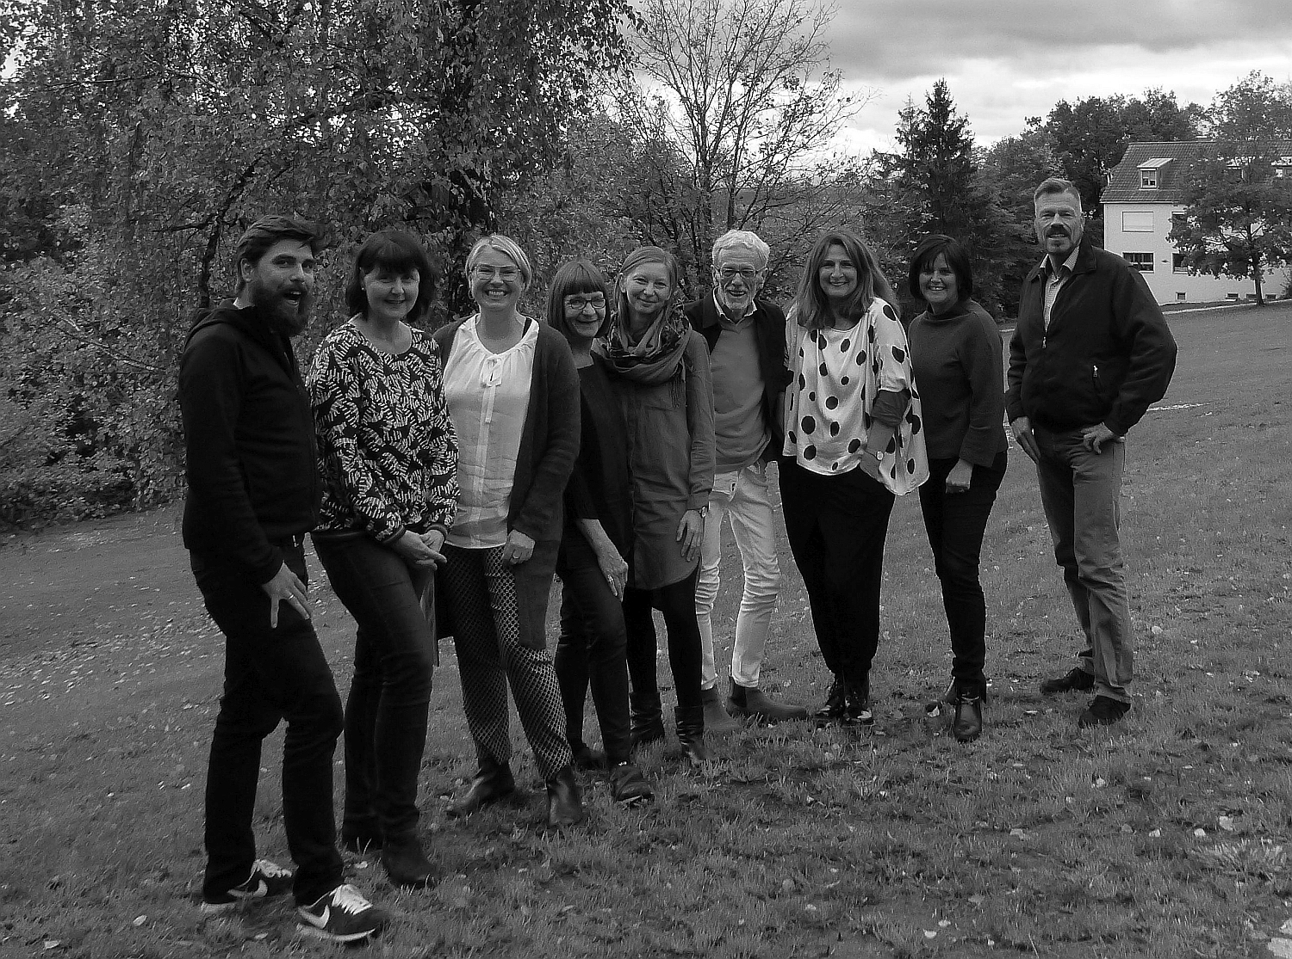
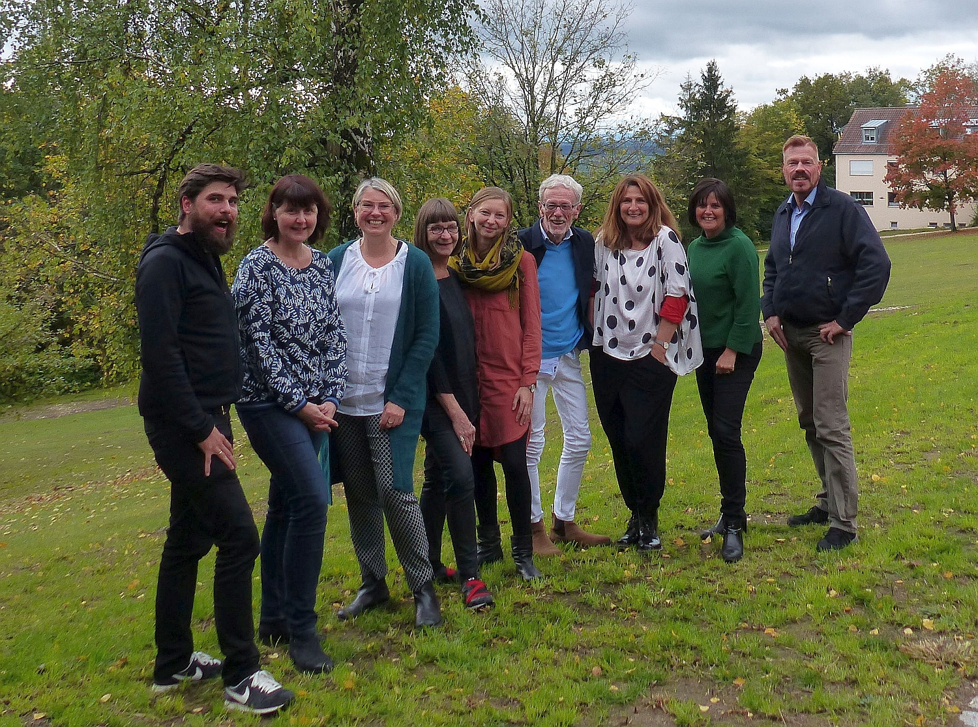
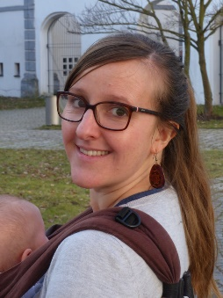
Vorstand
Petra Börding
Szenisches
Lernen
Wolfram Brüninghaus
Organisation
Jahrestagungen,
Berichte
Beatrice Baier,
Festival,
Coaching
Bernhard Apel,
Homepage
Maike Neidhardt,
Theaterklassen,
Ganztag
Katharina Bönisch,
Kulturelle Bildung
Claudia Zenk,
1. Vorsitzende
Dr. Michaela
Ströbel-Langer,
2. Vorsitzende
Ilona Hieronymus,
Kasse,
Adressenverwaltung
Sebastian Kainz,
Schriftführer

Slide 19
Regionale Ansprechpartner
Oberbayern
Petra Börding – Christian Hofer
Niederbayern
Birgit Heigl-Venus – Ingrid Ebner – Anne Dankesreiter
Schwaben
Kerstin Nölp – Maria Hörmann
Oberpfalz
Annette Ronćević – Silke Eberl
Oberfranken
Susanne Bonora – Sylvelin Leipold
Mittelfranken
Dr. Michaela Ströbel-Langer – Katja Eichhorn-Zapf
Unterfranken
Annette Patrzek – Antje Göhmann

Slide 20
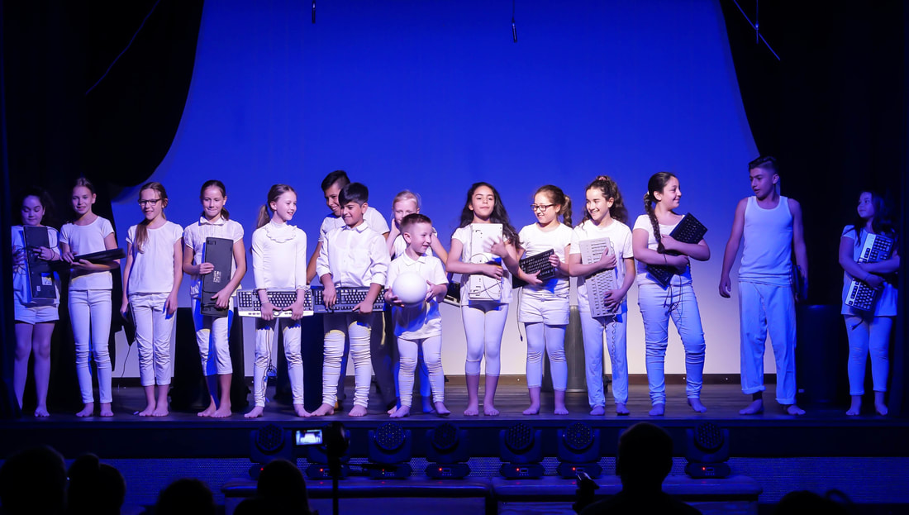
Theater öffnet Welten!

